Slide 1
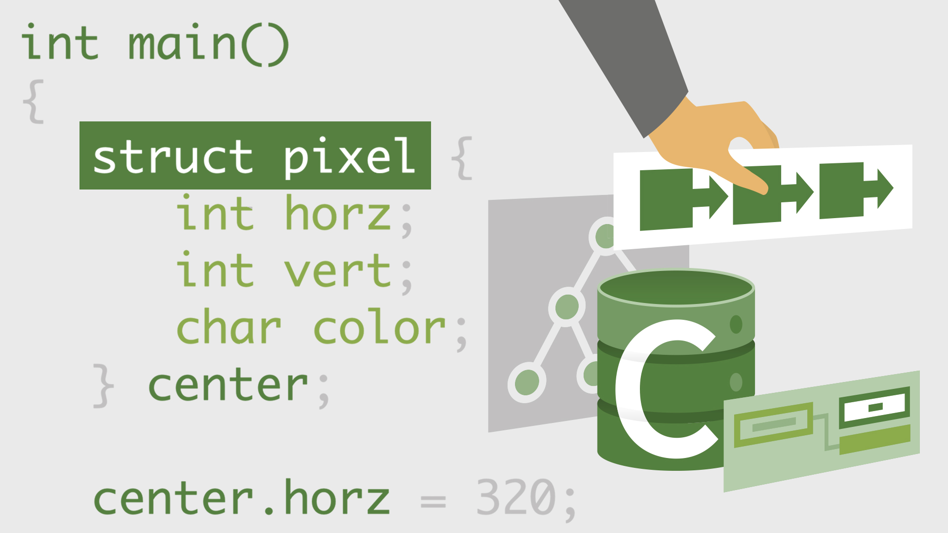

Structures and Other Data Forms

Slide 2
Agenda Style
01
Contents
Get a modern PowerPoint Presentation that is beautifully designed. I hope and I believe that this Template will your Time.
02
Contents
Get a modern PowerPoint Presentation that is beautifully designed. I hope and I believe that this Template will your Time.
03
Contents
Get a modern PowerPoint Presentation that is beautifully designed. I hope and I believe that this Template will your Time.
04
Contents
Get a modern PowerPoint Presentation that is beautifully designed. I hope and I believe that this Template will your Time.

Slide 3
Keywords:
struct, union, typedef
Operators:
« . » ve « -> «
C yapıları nelerdir ve yapı şablonları ve değişkenleri nasıl oluşturulur?
Bir yapının üyelerine nasıl erişilir ve yapıları işlemek için fonksiyonlar nasıl yazılır.
C ‘de typedef – yeni tip oluışturma ifadesi.
Birlikler(unions) ve işlevlere işaretçiler(pointers) .
Artificial Intelligence – Yapay Zeka

Slide 4

Structures - Yapılar
Bir program tasarlamanın en önemli adımlarından biri, verileri temsil etmenin iyi bir yolunu seçmektir. Çoğu durumda, basit bir değişken veya hatta bir dizi yeterli değildir.
C, verileri C yapısı değişkenleriyle (structure variables) temsil etme yeteneğinizi bir adım öteye taşır.
C yapısı, temel biçiminde, çeşitli verileri temsil edecek kadar esnektir ve yeni biçimler oluşturmanızı sağlar.
Diziler, aynı türden birkaç veri öğesini tutabilen değişken türlerini tanımlamaya izin verir. Benzer şekilde yapı, farklı türde veri öğelerini birleştirmeye izin veren, C'de bulunan başka bir kullanıcı tanımlı veri türüdür.
Bir yapı (structure), muhtemelen farklı türlerdeki öğeleri tek bir türde gruplamak için kullanılabilecek bir veri türü oluşturur.
Machine Learning

Slide 5
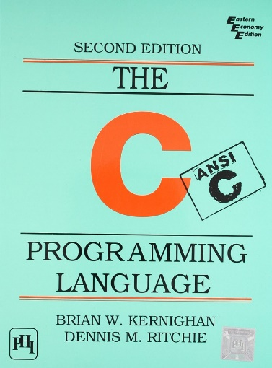
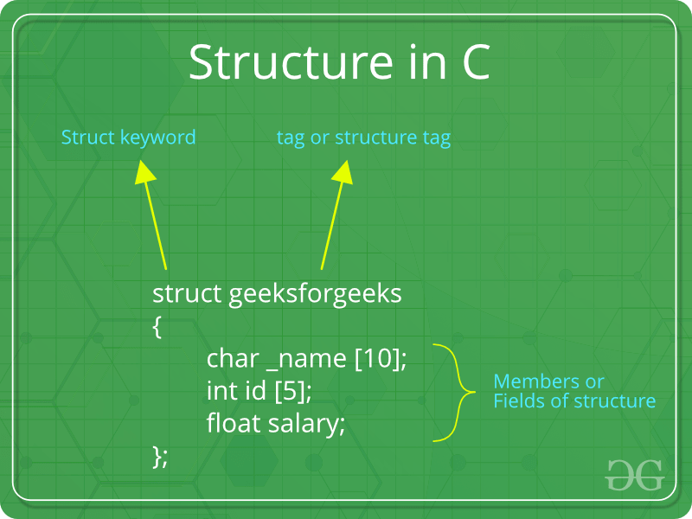
Örnek Problem: Bir Kitap Envanteri Oluşturma
Bir kitapçı kitaplarının envanterini basmak istiyor. Her kitap :
başlık
yazar
yayıncı
telif hakkı tarihi
sayfa sayısı
kopya sayısı
değeri.
Başlıklar gibi bu öğelerden bazıları bir string dizide saklanabilir.
Diğer öğeler bir dizi giriş veya bir dizi kayan nokta gerektirir.
Burada 7 farklı alan bulunmaktadır. Her alanın kaydını dizilerle tutmak ileride oluşturulacak bir takım listeler için karmaşıklığa neden olabilir…
O halde hem dizgileri hem de sayıları içerebilen ve bir şekilde bilgileri ayrı ayrı tutabilen bir veri formuna ihtiyaç vardır.
C’de yapılar (structures) bu ihtiyacı karşılar.

Slide 6
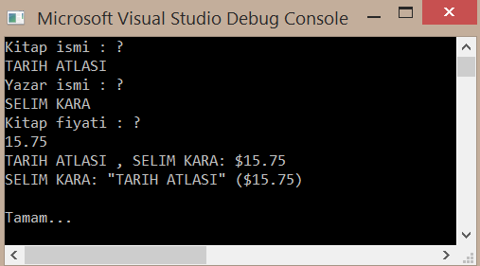
#include <stdio.h>
#include <stdlib.h>
char* s_gets(char* st, int n);// konsoldan n karakter kadar string giriş alabilen fonksiyon.
#define MAX_BASLIK 41/* max başlık + 1 */
#define MAX_YAZAR 31/* max yazar ismi + 1 */
/* structure template: tag is book -yapı şablonu: etiket kitap */
struct kitap
{
/* Yapı içersinde tanımlanan üyeler :*/
char baslik[MAX_BASLIK];
char yazar[MAX_YAZAR];
float fiyat;
}; /* end of structure template - yapı şablonu sonu */
char * s_gets(char * st, int n)
{
char * ret_val;
char * find;
ret_val = fgets(st, n, stdin);
if (ret_val)
{
find = strchr(st, '\n'); // look for newline
if (find) // if the address is not NULL,
*find = '\0'; // place a null character there
else
while (getchar() != '\n')
continue; // dispose of rest of line
}
return ret_val;
}
int main(void)
{
struct kitap kitaplar; /* kitap_listesi kitap yapısı tütünde tanımlandı. */
printf("Kitap ismi : ?\n");
s_gets(kitaplar.baslik, MAX_BASLIK); /* baslik üyesine erişim...*/
printf("Yazar ismi : ?\n");
s_gets(kitaplar.yazar, MAX_YAZAR);
printf("Kitap fiyati : ?\n");
scanf("%f", &kitaplar.fiyat);
printf("%s , %s: $%.2f\n",kitaplar.baslik,
kitaplar.yazar, kitaplar.fiyat);
printf("%s: \"%s\" ($%.2f)\n", kitaplar.yazar,
kitaplar.baslik, kitaplar.fiyat);
printf("\nTamam...\n");
return 0;
}

Slide 7
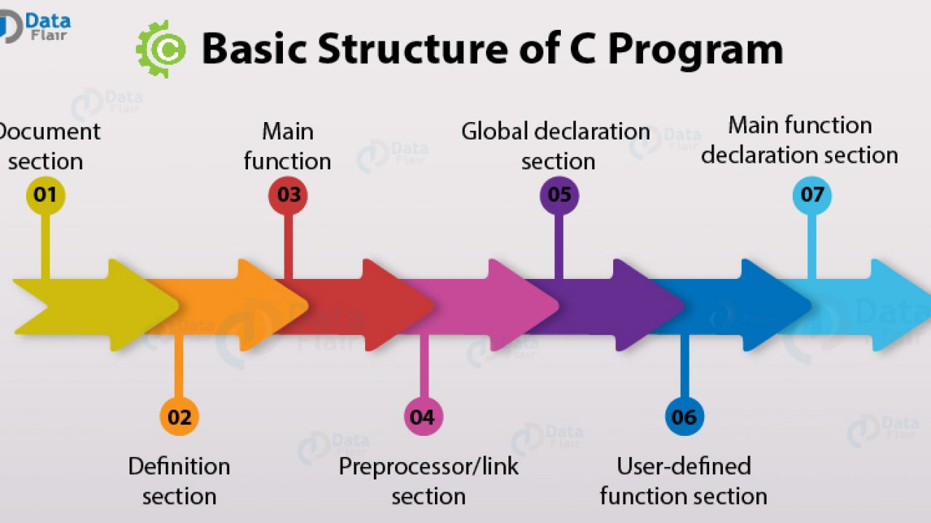
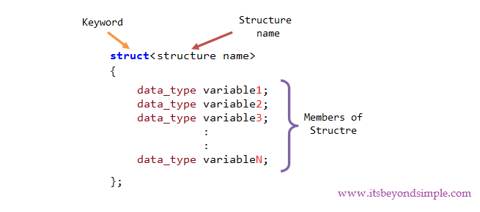
C ‘ de Bir Yapı (structure) oluşturduğumuzda :
Bir yapı için format veya düzen kurarız.
Bu düzene uyacak değişken veya değişkenler tanımlarız.
Bir yapı değişkeninin tek tek bileşenlerine erişim kazanırız.

Slide 8
Structure Tanımlama
kitap yapısı tasarımını kullanarak bir yapı değişkenini tanımlamak (bildirmek) için ;
struct kitap /* structure template: tag is book -yapı şablonu: etiket kitap */
{
/* Yapı içersinde tanımlanan üyeler :*/
char baslik[MAX_BASLIK];
char yazar[MAX_YAZAR];
float fiyat;
}; /* end of structure template - yapı şablonu sonu */
01
Yapıya ait üyeler
02
struct kitap kitaplar;
Şeklinde bir bildirim satırı kullanılır. Bu aşamada artık kitap yapısında ismi kitaplar olan bir değişken tanımlanmış olur.
Bu şekildeki bir tanımlama gerçek bir veri nesnesi oluşturmaz, ancak böyle bir nesneyi nelerin oluşturduğunu açıklar.
04
struct kitap türünü daha fazla değişkene veya hatta bu tür bir yapıya bir işaretçi bildirebilirsiniz:
struct kitap doyle, panshin, * ptbook;
Gibi…

Slide 9

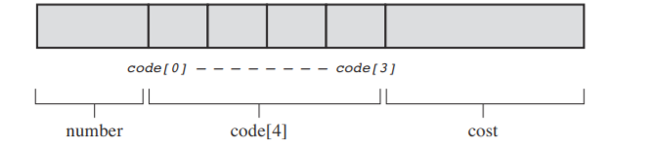
Memory allocation for a structure.
struct stuff {
int number;
char code[4];
float cost;
}
4 Byte 4Byte 4Byte

Slide 10
Structures Farklı Tanımlamalar
C yapıların (structures) kullanıma göre farklı biçimlerde tanımlanmasına izin verir.
// Eğer tanımlama aşağıdaki gibi yapılırsa;
struct book {
char title[MAXTITL];
char author[MAXAUTL];
float value;
} library; /* Değişken ismiyle beraber tanımlama*/
struct book library; // bu bildirime gerek yok..
// Eğer tanımlama aşağıdaki gibi yapılırsa;
struct { /* no tag */
char title[MAXTITL];
char author[MAXAUTL];
float value;
} library; /* Sadece değişken ismiyle beraber
tanımlama*/
Yapının etiket ismi
Değişken ismi
Yapı sadece değişken ismiyle tanımlanırsa, tekrar bildirim yapmaya gerek yoktur. Değişken ismiyle kullanılabilir. Fakat birden fazla değişken de kullanılacaksa yapı ismi tanımlanmalıdır veya typedef ile yeni tip oluşturulmalıdır.
Yapı etiket ismi ve değişken ismi ile birlikte tanımlanmıştır.
Bu durumda ayrıca değişken olarak bildirim yapılmasına gerek yoktur.

Slide 11

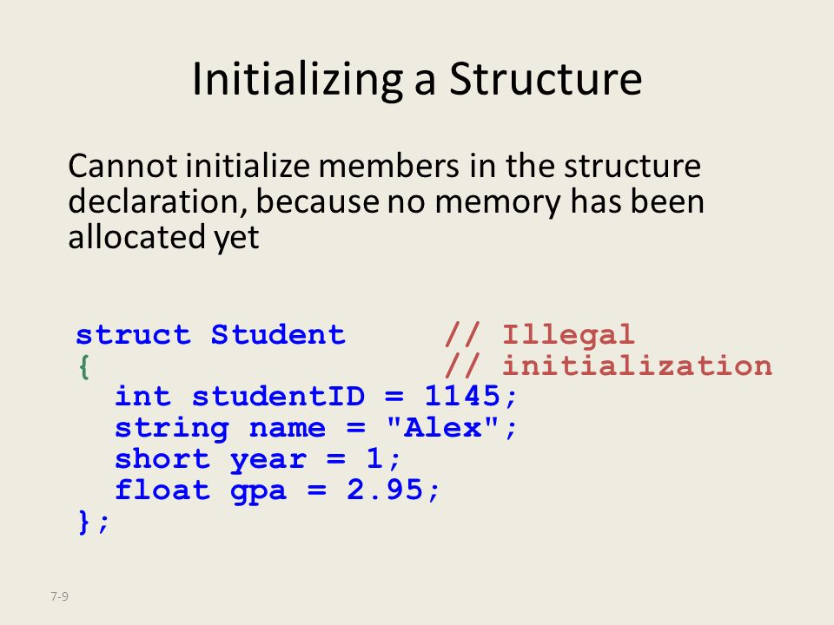
Initializing a Structure
struct book {
char title[41];
char author[31];
float value;
};
struct book library = {
"The Pious Pirate and the Devious Damsel",
"Renee Vivotte",
1.95
};
// Herhangi bir değişken veya diziye
//başlangıç değeri atanması
int count = 0;
int fibo[7] = { 0,1,1,2,3,5,8 };
Bir yapı ifadesine tanımlama yapıldıktan sonra değişken bildirimi yapılırken her bir üyeye ilk değer ataması değişkenler ve dizilere benzer
şekilde yapılabilir.
//C99 ve C11 yapılar için belirlenmiş başlatıcıları sağlar.
struct book surprise = { .value = 10.99 };
struct book gift = {
.value = 25.99,
.author = "James Broadfool",
.title = "Rue for the Toad"
};

Slide 12
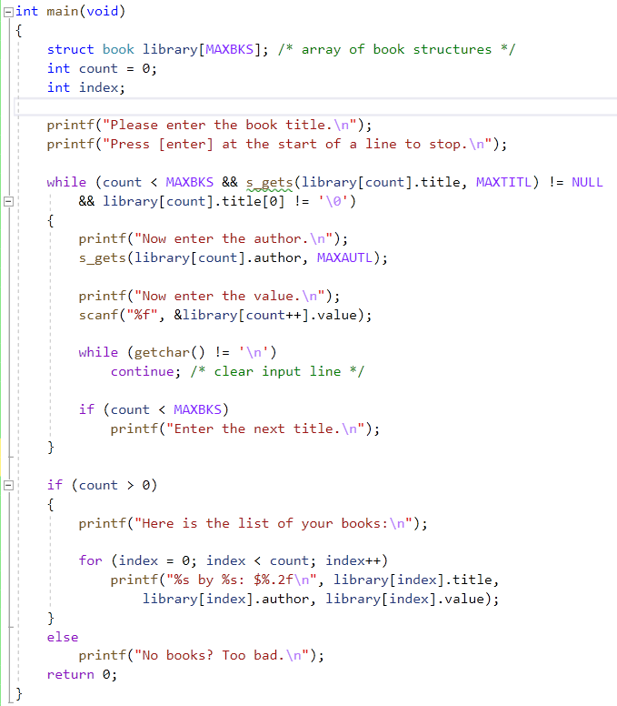
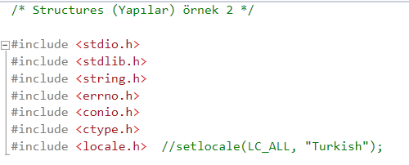
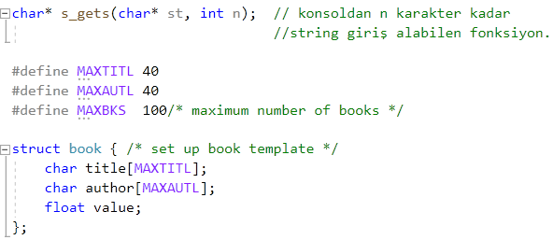
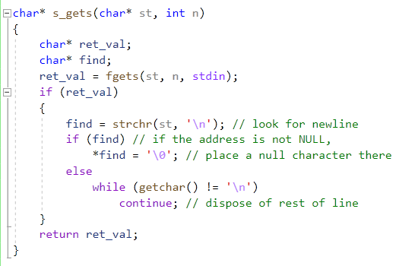
Arrays of Structures

Slide 13
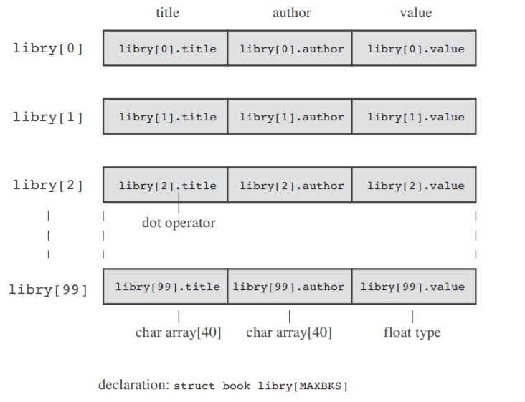

Declaring an Array of Structures
Identifying Members of an Array of Structures
Bir yapı dizisi bildirmek, herhangi bir tür diziyi bildirmek gibidir.
library[0].value
/* the value associated with the first array element */
library[4].title
/* the title associated with the fifth array element */
struct book library[MAXBKS];
Bu, book yapısını MAXBKS eleman içeren bir dizi olarak bildirir. Bu dizinin her bir öğesi book türünün bir yapısıdır. Dolayısıyla, library [0] bir kitap yapısıdır, library [1] ikinci bir kitap yapısıdır ve bu böyle devam eder...
library.value[2] // WRONG library[2].value // RIGHT.

Slide 14
Nested Structures-İç içe Yapılar
Bazen bir yapının diğerini içermesi veya iç içe geçmesi gerekebilir. C iç içe geçmiş yapıları destekler.
#include <stdio.h>
#define LEN 20
const char *msgs[5] = // 2 boyutlu dizi
{
" Thank you for the wonderful evening, ",
"You certainly prove that a ",
"is a special kind of guy. We must get together",
"over a delicious ",
" and have a few laughs"
};
struct names { // first structure
char first[LEN];
char last[LEN];
};
struct guy { // second structure
struct names handle; // nested structure
char favfood[LEN];
char job[LEN];
float income;
};
int main(void)
{
struct guy fellow = { // initialize a variable
{ "Ewen", "Villard" },
"grilled salmon",
"personality coach",
68112.00
};
printf("Dear %s, \n\n", fellow.handle.first);
printf("%s%s.\n", msgs[0], fellow.handle.first);
printf("%s%s\n", msgs[1], fellow.job);
printf("%s\n", msgs[2]);
printf("%s%s%s", msgs[3], fellow.favfood, msgs[4]);
//... //
return 0;
}
İçerdeki yapının
üyesine erişim
*Örnek 3: Structures_(Yapılar)_orn3_nested.c

Slide 15
Pointers to Structures
#include <stdio.h>
#define LEN 20
struct names {
char first[LEN];
char last[LEN];
};
struct guy {
struct names handle;
char favfood[LEN];
char job[LEN];
float income;
};
int main(void)
{
struct guy fellow[2] = {
{{ "Ewen", "Villard"},
"grilled salmon",
"personality coach",
68112.00
},
{{"Rodney", "Swillbelly"},
"tripe",
"tabloid editor",
232400.00
}
};
struct guy *him; /* here is a pointer to a structure */
printf("address #1: %p #2: %p\n", &fellow[0], &fellow[1]);
him = &fellow[0]; /* tell the pointer where to point */
printf("pointer #1: %p #2: %p\n", him, him + 1);
printf("him->income is $%.2f: (*him).income is $%.2f\n",
him->income, (*him).income);
him++; /* point to the next structure */
printf("him->favfood is %s: him->handle.last is %s\n",
him->favfood, him->handle.last);
return 0;
}
Yapılara işaret etmenin iyi bir fikir olmasının en az dört nedeni vardır :
Birincisi, dizilerin işaretçilerinin işlenmesi (örneğin bir sıralama probleminde) dizilerin kendisinden daha kolay olduğu gibi, yapıların işaretçileri de yapıların kendilerinden daha kolay idare edilir.
İkinci olarak, bazı eski uygulamalarda, bir yapı bir işleve argüman olarak aktarılamaz, ancak bir yapıya işaretçi iletilebilir.
Üçüncüsü, bir yapıyı argüman olarak geçirebilseniz bile, genellikle bir gösterici iletmek daha etkilidir.
Dördüncüsü, birçok harika veri temsili, diğer yapılara işaret eden yapıları kullanır.
Adresteki veri…
Yeni
operatör…
->
* Örnek4 : Structures_(Yapılar)_orn4_pointers.c

Slide 16
Telling Functions About Structures
01
Bir fonksiyona bağımsız değişkenler değerler geçirir(passing value).
Her değer bir sayıdır - belki int, belki float, belki ASCII karakter kodu veya belki bir adrestir..
03
Bu sınırlama daha yeni uygulamalarda kaldırılmıştır ve ANSI C yapıların bağımsız değişken olarak kullanılmasına izin verir.
02
Bir yapı, tek bir değerden biraz daha karmaşıktır, bu nedenle eski C uygulamaları bir yapının bir fonksiyon için argüman olarak kullanılmasına izin verilmemiştir.
Bu nedenle, modern uygulamalar size yapıları bağımsız değişken olarak iletmek ve işaretçileri bağımsız değişken olarak yapılara iletmek arasında bir seçim sunar - veya bir yapının yalnızca bir kısmıyla ilgileniyorsanız, yapı üyelerini bağımsız değişken olarak iletebilirsiniz
04

Slide 17
Passing Structure Members
int main(void)
{
struct funds stan = {
"Garlic-Melon Bank",
4032.27,
"Lucky's Savings and Loan",
8543.94
};
printf("Stan has a total of $%.2f.\n",
sum(stan.bankfund, stan.savefund));
return 0;
}
/* adds two double numbers */
double sum(double x, double y)
{
return(x + y);
}
#include <stdio.h>
#define FUNDLEN 50
struct funds {
char bank[FUNDLEN];
double bankfund;
char save[FUNDLEN];
double savefund;
};
double sum(double, double);
Yapının üyelerine ilk değer ataması…
Fonksiyona yapının üyelerinin değer geçirmesi.
Fund : fon, sermaye

Slide 18
Using the Structure Address
#include <stdio.h>
#define FUNDLEN 50
struct funds {
char bank[FUNDLEN];
double bankfund;
char save[FUNDLEN];
double savefund;
};
double sum(const struct funds *money); /* argument is a pointer */
int main(void)
{
struct funds stan = {
"Garlic-Melon Bank",
4032.27,
"Lucky's Savings and Loan",
8543.94
};
printf("Stan has a total of $%.2f.\n", sum(&stan));
getchar();
return 0;
}
double sum(const struct funds *money)
{
return(money->bankfund + money->savefund);
}
Fund : fon, sermaye
Stan has a total of $12576.21.

Slide 19
Passing a Structure as an Argument
#include <stdio.h>
#define FUNDLEN 50
struct funds {
char bank[FUNDLEN];
double bankfund;
char save[FUNDLEN];
double savefund;
};
double sum(struct funds moolah);
/* argument is a structure */
int main(void)
{
struct funds stan = {
"Garlic-Melon Bank",
4032.27,
"Lucky's Savings and Loan",
8543.94
};
printf("Stan has a total of $%.2f.\n", sum(stan));
return 0;
}
double sum(struct funds moolah)
{
return(moolah.bankfund + moolah.savefund);
}
Fund : fon, sermaye
Stan has a total of $12576.21.

Slide 20
Unions: A Quick Look
UNION (Bileşim), iki veya daha fazla değişken tarafından kullanılan tek bir bellek birimidir. Aynı bellek bölgesini paylaşan değişkenlerden sadece bir tanesi aynı anda bellek bölgesini kullanabilir.
Genel görünüşü ile yapılara benzerler.
Union, farklı veri türlerini aynı bellek alanında (ancak aynı anda değil) depolamanızı sağlayan bir türdür..
Union, srtuct larla aynı şekilde kurulur.
Bir union şablonu ve bir union değişkeni vardır.
Bir union dizisi kullanarak, her biri çeşitli veri türlerini tutabilen eşit boyutlu birimler dizisi oluşturabilirsiniz..
union hold {
int digit;
double bigfl;
char letter;
};

Slide 21
Using Unions
Tanımlama (Tarif… gibi)
(Belekte yer ayrılmadı) ;
Bildirim(Deklare etme) (Bellekte yer ayrıldı );
union hold fit; // union variable of hold type
union hold save[10]; // array of 10 union variables
union hold * pu; // pointer to a variable of hold type
union hold {
int digit;
double bigfl;
char letter;
};
Derleyici, tanımlanan üyelerden en büyüğünü referans alarak union bildirimi için yeterli alanı ayırır.
Bu durumda, listelenen en büyük olasılık, sistemimizde 64 bit veya 8 bayt gerektiren double tipteki üyedir.
***
Bir seferde yalnızca bir değer saklanır.
Yeterli alan olsa bile, bir karakter ve bir int'i aynı anda depolayamazsınız.

Slide 22
Using Unions
int main(void)
{
bd.id = 21;
bd.cd = 'A';
printf("%d %c\n", bd.id, bd.cd); /* En son atanan değerin sayı ve karakter karşılığını yazar. */
bd.id = 127;
printf("%d %c\n", bd.id, bd.cd); /* 127 ve karakter karşılığını yazar */
bd.dd = 34.75;
printf("%f\n", bd.dd); /* 34.75 değerini yazar */
printf("%d\n", bd.id); // 0 yazar
printf("%u\n", bd.cd); // 0 yazar
_getch();
return 0;
}
#include <stdio.h>
union bir {
int id;
double dd;
char cd;
} bd;
***
Bir seferde yalnızca bir değer saklanır.
Yeterli alan olsa bile, bir karakter (char) ve bir int'i veya double aynı anda depolayamazsınız.

Slide 23
Using Unions
Tanımlama (Tarif… gibi)
(Belekte yer ayrılmadı) ;
Bildirim(Deklare etme) (Bellekte yer ayrıldı );
union hold fit; // union variable of hold type
union hold save[10]; // array of 10 union variables
union hold * pu; // pointer to a variable of hold type
union hold {
int digit;
double bigfl;
char letter;
};
Üyelere erişim;
fit.digit = 23; // 23 is stored in fit; 2 bytes used
fit.bigfl = 2.0; // 23 cleared, 2.0 stored; 8 bytes used
fit.letter = 'h'; // 2.0 cleared, h stored; 1 byte used
pu = &fit;
x = pu->digit; // same as x = fit.digit
Bu sıra yanlıştır çünkü bir karakter türü saklanır, ancak derleyici sonraki satır fit içeriğinin bir double tip olduğunu varsayar.
fit.letter = 'A';
flnum = 3.02*fit.bigfl; // ERROR ERROR ERROR
* Union tipte aynı anda tek bir üye bellekte tutulabilir.

Slide 24
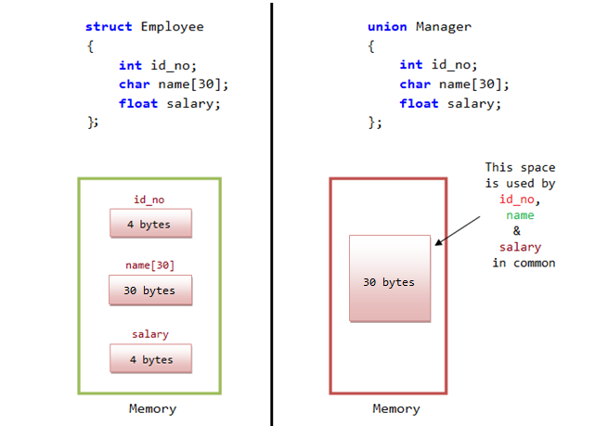
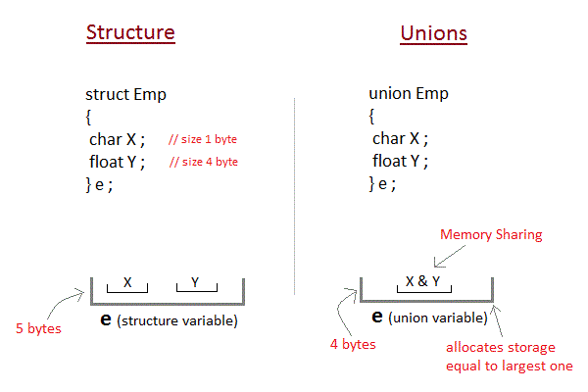
The difference between union and structures in data storage

Slide 25
Enumerated Types
Tam sayı sabitlerini temsil etmek ve sembolik adlar bildirmek için numaralandırılmış türü kullanılabilir..
#define red 0
#define orange 1
#define yellow 2
#define green 3
enum anahtar sözcüğünü kullanarak yeni bir "tür" oluşturabilir ve sahip olabileceği değerleri belirtebilirsiniz.
enum spectrum {
red, orange, yellow, green, blue, violet
// 0 1 2 3 4 5
};
enum spectrum color;
//default olarak sabitler 0’dan başlar…
enum levels {
low = 100, medium = 500, high = 2000 };
// bu şekilde ayrı ayrı değerde verilebilir.

Slide 26
Enumerated Types
Tam sayı sabitlerini temsil etmek ve sembolik adlar bildirmek için numaralandırılmış türü kullanılabilir..
#define red 0
#define orange 1
#define yellow 2
#define green 3
enum anahtar sözcüğünü kullanarak yeni bir "tür" oluşturabilir ve sahip olabileceği değerleri belirtebilirsiniz.
enum spectrum {
red, orange, yellow, green, blue, violet
// 0 1 2 3 4 5
};
enum spectrum color;
//default olarak sabitler 0’dan başlar…
enum levels {
low = 100, medium = 500, high = 2000 };
// bu şekilde ayrı ayrı değerde verilebilir.
enum_orn1_colors.c

Slide 27

typedef: A Quick Look
VISION
DIFFERENCES
typedef özelliği, bir tür için blirlediğiniz bir işmi oluşturmanıza olanak sağlayan gelişmiş bir veri özelliğidir.
#define'dan farklı olarak typedef, sembolik adların değerlere değil, yalnızca türlere verilmesi ile sınırlıdır.
Typedef yorumlaması, ön işlemci tarafından değil derleyici tarafından gerçekleştirilir.
typedef <tip veya struct> <yeni-isim> ;
Typedef, sınırları dahilinde #define'dan daha esnektir.
Bir baytlık sayılar için BYTE terimini kullanmak istediğinizi varsayalım.
BYTE'yi bir char değişkeni gibi tanımlarsınız ve tanımdan önce typedef anahtar sözcüğünü kullanırsınız.
typedef unsigned char BYTE;
BYTE x, y[10], *z;
#define BYTE unsigned char //makro…

Slide 28
Thank You
Insert the Sub Title of
Your Presentation

